Slide 1
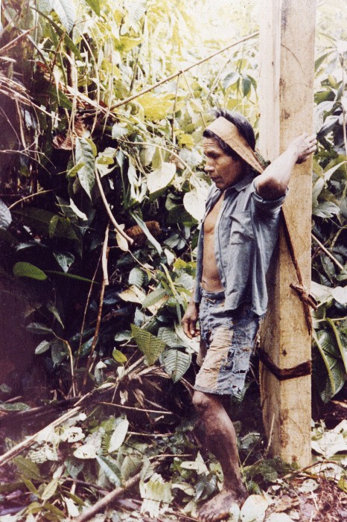
“Estudio de factibilidad para la conformación de una microempresa forestal comunitaria en la reserva Chachi, Ecuador”
Por: Natalia Enríquez Almeida
COMITE ASESOR:
Ing. Galo Moreno MBA
Master Julio Yacelga

Slide 2
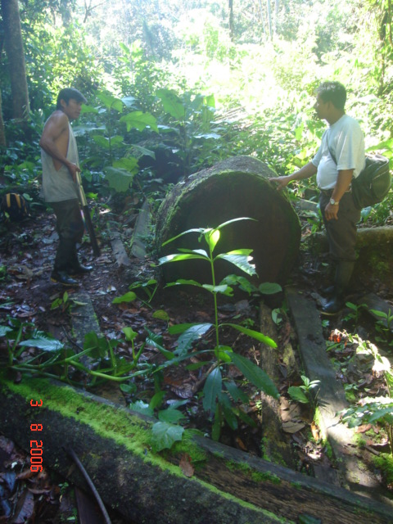
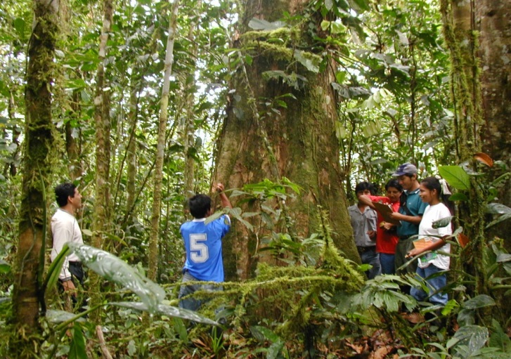

Estructura de la presentación
Introducción
Planteamiento del problema
Objetivos
Metodología y Métodos
Resultados
Conclusiones y Recomendaciones

Slide 3
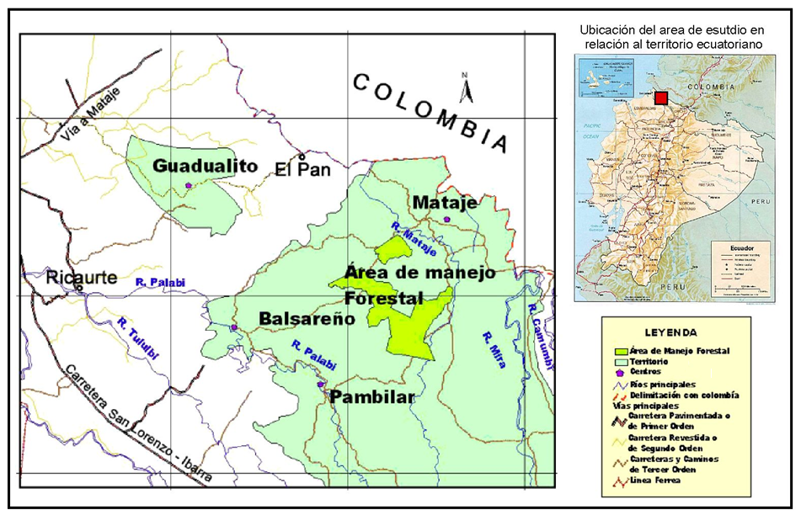
Introducción
Planteamiento del problema
Objetivos
Metodología y Métodos
Resultados
Conclusiones y Recomendaciones

Slide 4
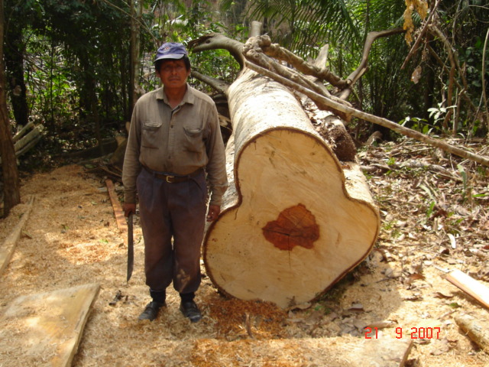
Introducción
Planteamiento del problema
Objetivos
Metodología y Métodos
Resultados
Conclusiones y Recomendaciones
Territorio Chachi, esta agrupado en 22 comunidades con 3500 habitantes que conforman la FECCHE, ocupando un área de 120.000 hectáreas.
Sus principales actividades, agricultura de subsistencia, caza y pesca, aprovechamiento y comercialización de productos forestales maderables.
Actualmente la FECCHE ejecuta el proyecto de Manejo Forestal Sostenible sobre las comunidades: Balsareño, Guadualito, Mataje y Pambilar, donde se aprovecha y realiza transformación primaria de madera aserrada de chanul
Apoyo técnico: WWF, Fundación Altròpico

Slide 5
RASGOS SOBRESALIENTES DE LAS COMUNIDADES
Introducción
Planteamiento
Objetivos
Metodología y Métodos
Resultados
Conclusiones y Recomendaciones
Comunidad
Área
Ha.
# de hogares
# de habi-tantes
# de hogares particip. en el proyecto
Planes de aprovech. por hogar
Planes de aprovechamiento comunal
#
Total (ha.)
#
Total (ha.))
Guadualito
1.630
31
160
12
12
75,0
2
42,5
Mataje
8.724
64
365
40
0
-
2
1.236,0
Balsareño
1.600
20
120
12
7
22,8
0
-
Pambilar
8.000
29
130
13
12
52,7
1
132,0
Total
19.954
144
775
77
31
150,5
5
1.410,5

Slide 6
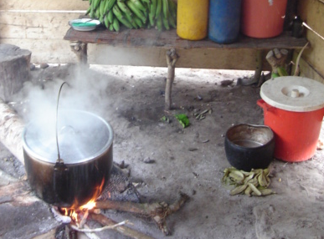
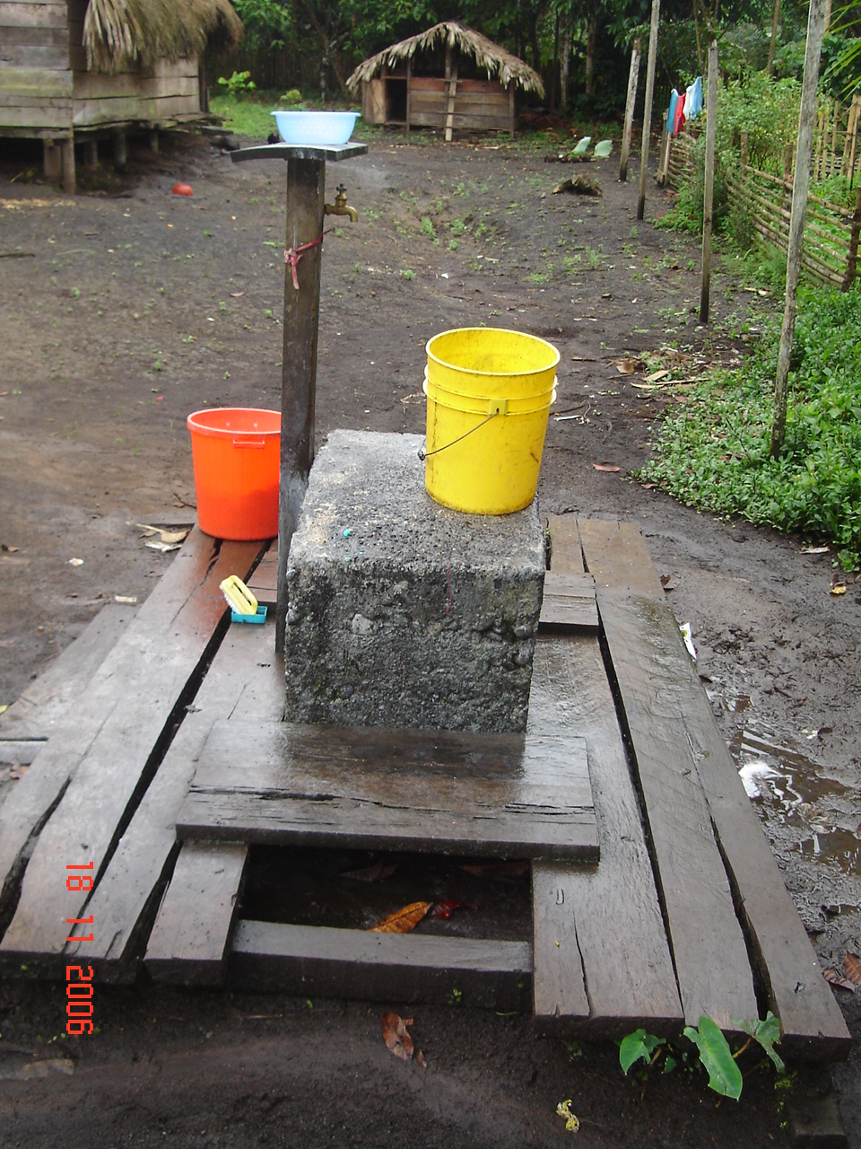
Introducción
Planteamiento del problema
Objetivos
Metodología y Métodos
Resultados
Conclusiones y Recomendaciones
Bajos niveles de ingresos económicos, condiciones deficientes de atención a servicios básicos y falta de oportunidades de ingresos.
Limitadas capacidades técnicas para el aprovechamiento y comercialización de los recursos forestales.
Presión de empresas e intermediarios sobre los recursos forestales disponibles dentro de las comunidades
Falta de acceso a mercados de los productos forestales disponibles.
Falta de consolidación de una estructura empresarial
Servicios de apoyo del gobierno deficientes

Slide 7
Introducción
Planteamiento del problema
Objetivos
Metodología y Métodos
Resultados
Conclusiones y Recomendaciones
General
Elaborar un estudio de factibilidad para la creación de una microempresa forestal comunitaria, basada en el aprovechamiento y transformación de los productos forestales maderables existentes en las comunidades de la Reserva Chachi.

Slide 8
Introducción
Planteamiento del problema
Objetivos
Metodología y Métodos
Resultados
Conclusiones y Recomendaciones
Específicos
Determinar los aspectos generales para la identificación del alcance de la microempresa forestal
Elaborar un estudio de mercado que permita identificar los productos forestales que pueden comercializarse en el mercado de Quito incluyendo los aspectos contemplados en la legislación ambiental.
Definir una estructura organizacional y jurídica para el funcionamiento de la microempresa forestal comunitaria.
Realizar un análisis financiero para evaluar la factibilidad para la implementación de una empresa forestal comunitaria.

Slide 9
Introducción
Planteamiento
Objetivos
Metodología y Métodos
Resultados
Conclusiones y Recomendaciones
METODOLOGÍA
ANÁLISIS DEL CONTEXTO COMUNITARIO
ANÁLISIS DEL MERCADO
ANÁLISIS DE LEGISLACION AMBIENTAL
ANÁLISIS ORGANIZACIONAL
ANÁLISIS FINANCIERO

Slide 10
Introducción
Planteamiento del problema
Objetivos
Metodología y Métodos
Resultados
Conclusiones y Recomendaciones
MÉTODOS
Revisión de información secundaria y entrevistas a actores clave para conocer el contexto comunitario. (Técnicos Altrópico).
Encuestas a empresas madereras de transformación secundaria en la ciudad de Quito.
Revisión de las leyes usadas en el plan de manejo forestal sustentable.
Revisión de leyes de cooperativas y compañías.
Costos e ingresos actuales y proyectados con dos escenarios. Situación actual, y con proyecto. Generación de flujos de fondos.
Aplicación de indicadores financieros TIR y VAN

Slide 11
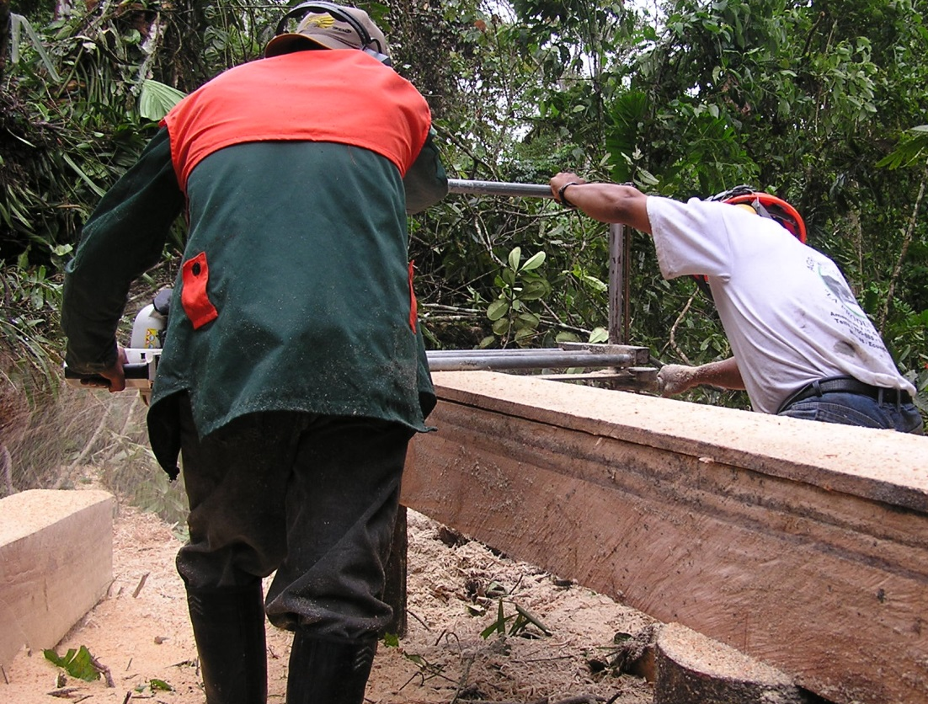
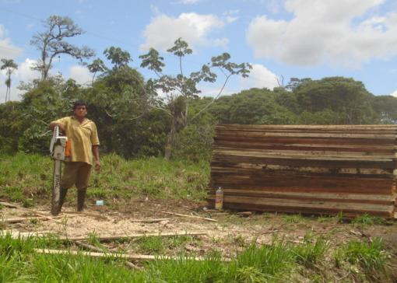
Introducción
Planteamiento
Objetivos
Metodología y Métodos
Resultados
Conclusiones y Recomendaciones
RESULTADOS:

Slide 12
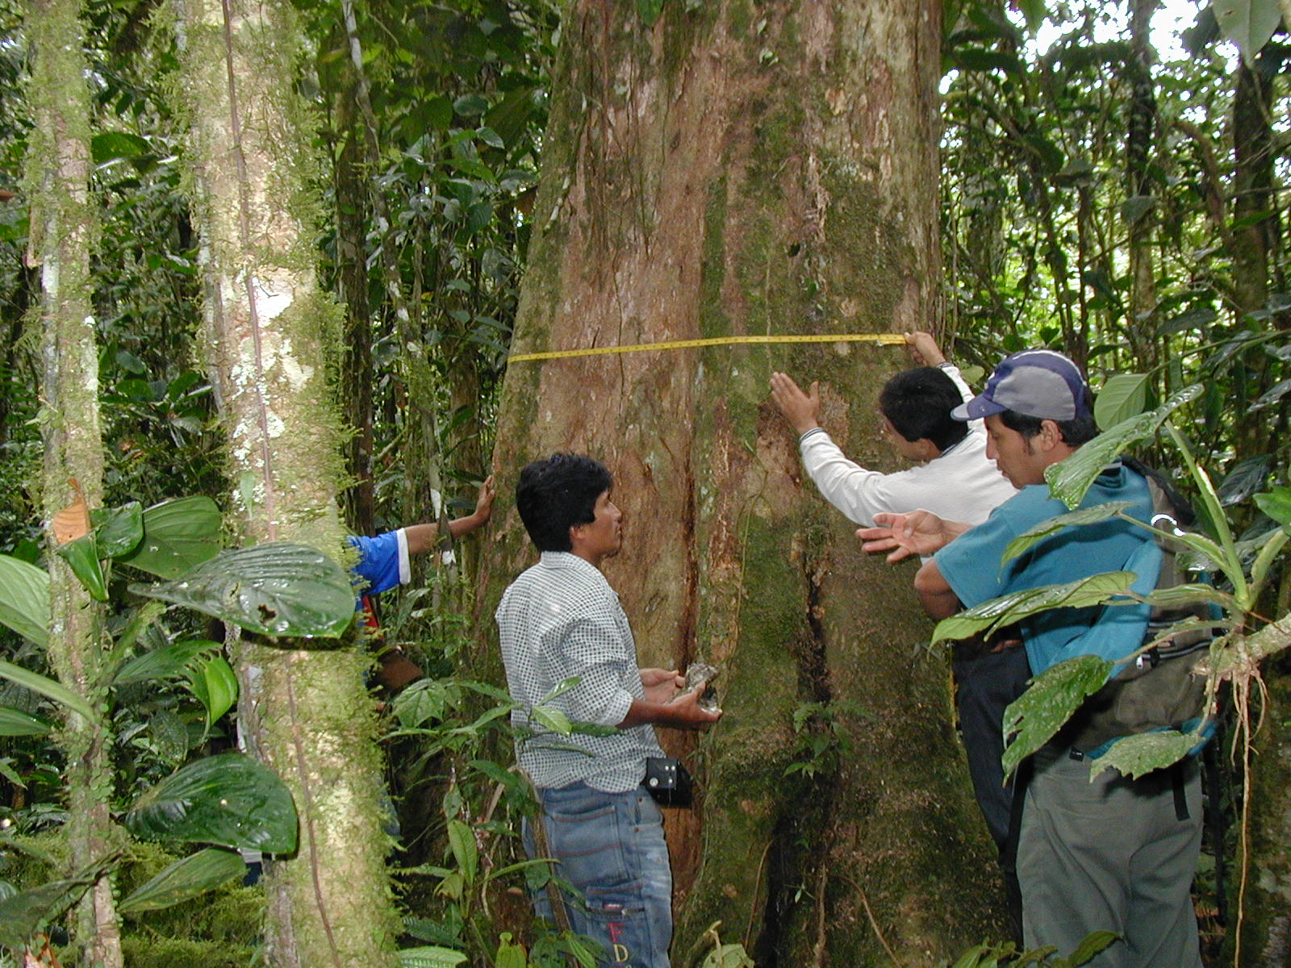
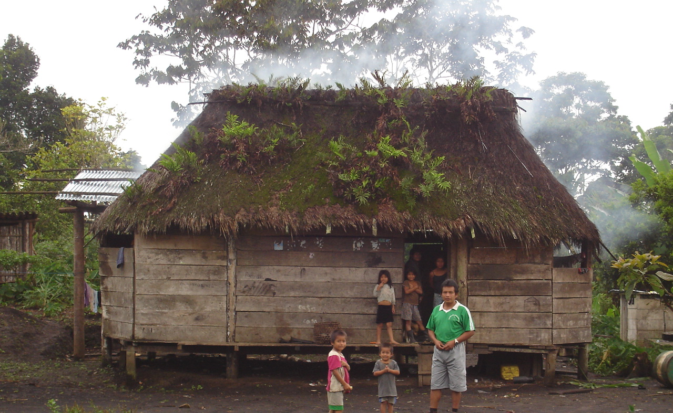
Introducción
Planteamiento
Objetivos
Metodología y Métodos
Resultados
Conclusiones y Recomendaciones
Fundación Altrópico trabaja con cuatro comunidades generando un plan de manejo sustenable, en Balsaereño, Pambilar, Mataje, Guadualito; extrae con plan de manejo 150 m3 anuales.

Slide 13
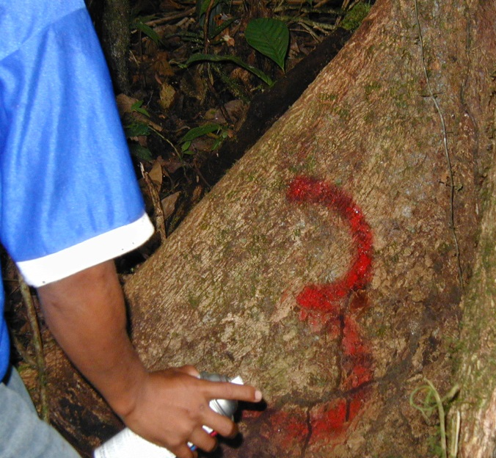
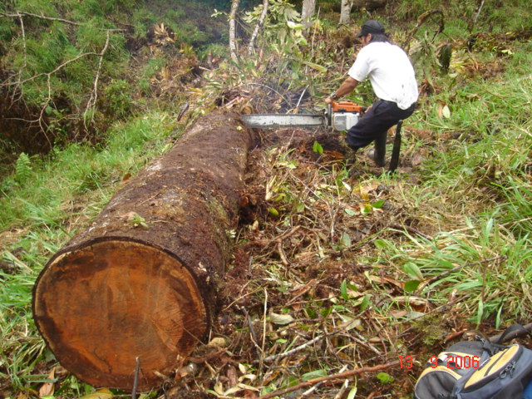
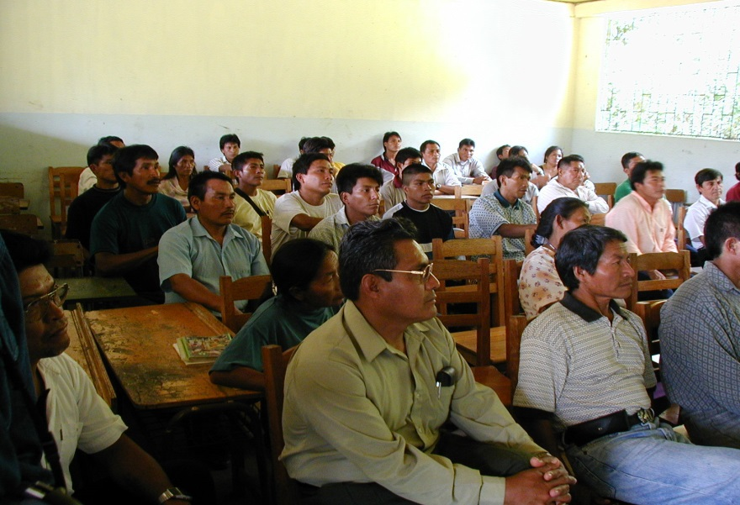
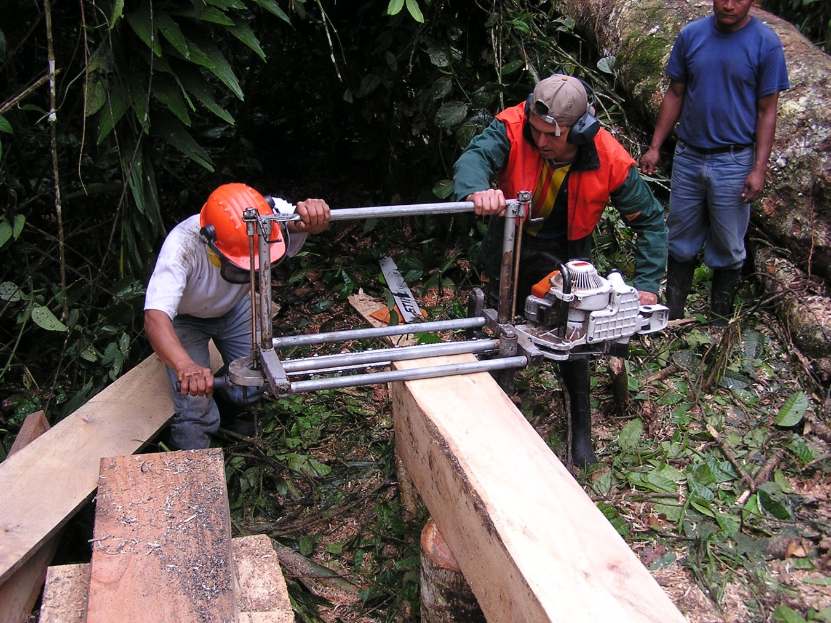
Introducción
Planteamiento
Objetivos
Metodología y Métodos
Resultados
Conclusiones y Recomendaciones
Financiamiento por parte de Altrópico; Ingeniero Forestal, promotores, capacitaciones, capital de trabajo

Slide 14
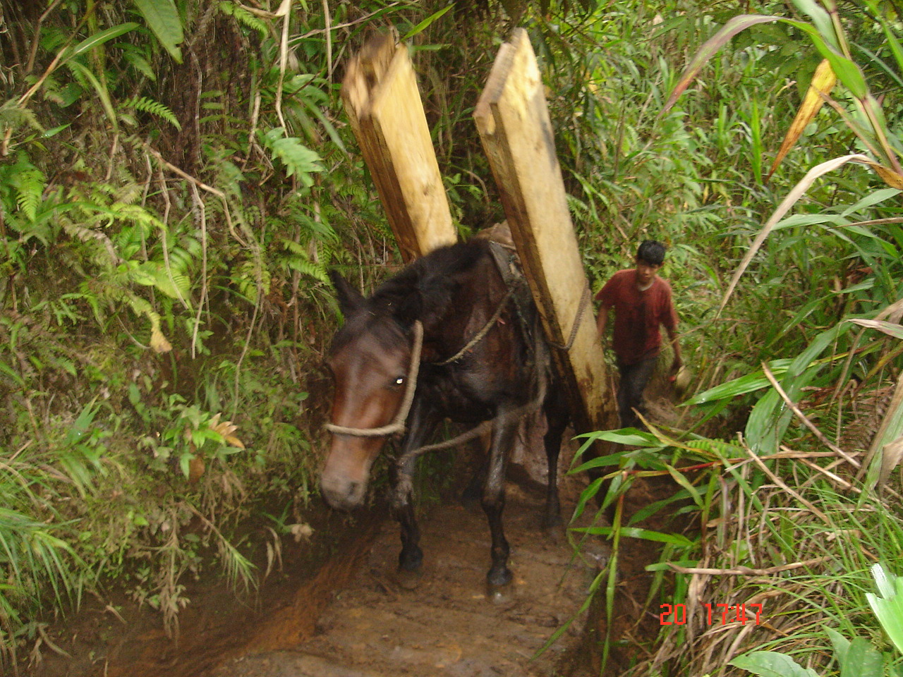
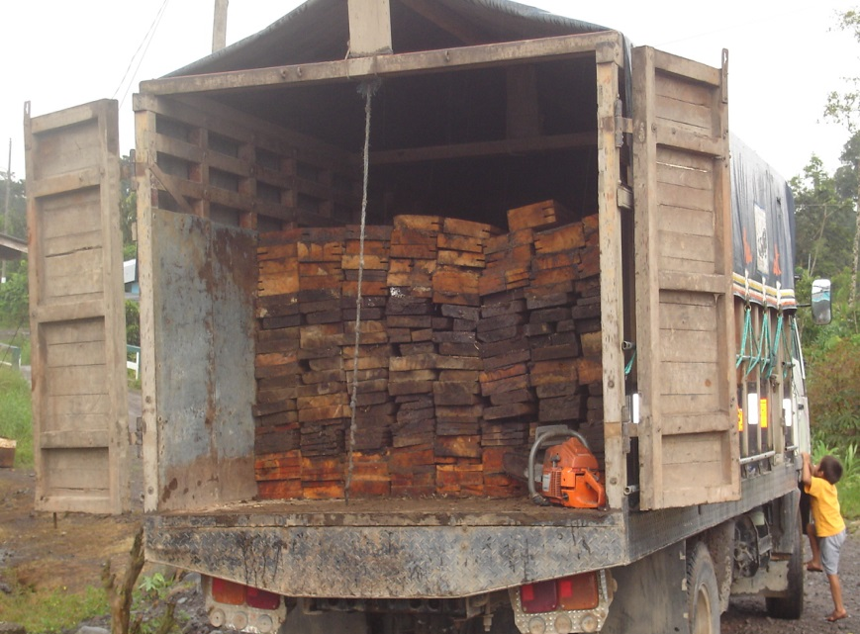
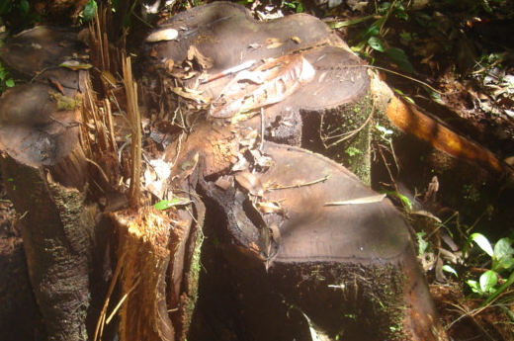
Introducción
Planteamiento
Objetivos
Metodología y Métodos
Resultados
Conclusiones y Recomendaciones
Venta de madera aserrada a empresa local en Quito. (Consertec)

Slide 15
Introducción
Planteamiento
Objetivos
Metodología y Métodos
Resultados
Conclusiones y Recomendaciones
Análisis de mercado - Oferta
Centro | Planes de aprovechamiento familiar |  | Planes de aprovechamiento comunal |  | Total de madera comerciable (m³)
 | Área de bosque (hectárea) | Volumen de madera comerciable (m³) | Área de bosque (ha) | Volumen de madera comerciable (m³)
Guadualito | 75,00 | 4626,75 | 200,00 | 2621,83 | 7248,58
Mataje | - | - | 1236,00 | 84947,13 | 84947,13
Balsareño | 22,80 | 1406,53 | - | - | 1406,53
Pambilar | 52,70 | 3251,03 | 232,00 | 8143,08 | 11394,11
Total | 150,50 | 9284,31 | 1668,00 | 102898,92 | 112183,23
Aprovechamiento 20 m³ por hectárea |  | 3.010,00 | 20 m³ por ha | 33.360,00 | 36.370,00

Slide 16
Introducción
Planteamiento
Objetivos
Metodología y Métodos
Resultados
Conclusiones y Recomendaciones
Análisis de mercado - Oferta

Slide 17
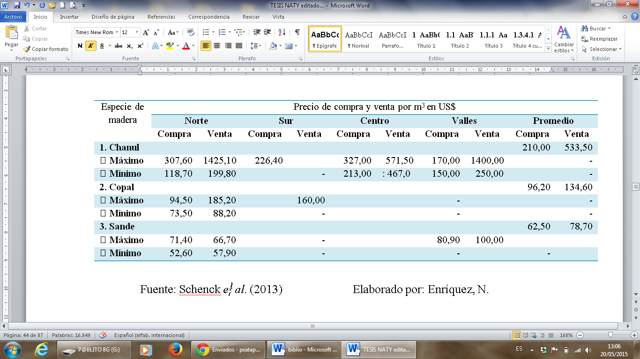
Introducción
Planteamiento
Objetivos
Metodología y Métodos
Resultados
Conclusiones y Recomendaciones
Análisis de mercado - Demanda

Slide 18
Introducción
Planteamiento
Objetivos
Metodología y Métodos
Resultados
Conclusiones y Recomendaciones
Precios de Madera
Producto | Especie de madera | Precio de venta por m³ en US$
Parquet | 1. Chanul | 1.196,70
 | 2. Eucalipto | 864
Duelas para pisos | 1. Chanul | 1.471,70
 | 2. Eucalipto | 867
Puertas | 1. Seique | 244,5
 | 2. Copal | 91,2
 | 3. Laurel | 57,6

Slide 19
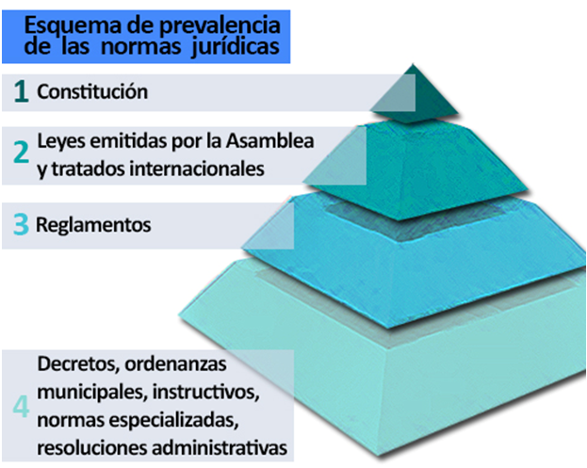
Introducción
Planteamiento
Objetivos
Metodología y Métodos
Resultados
Conclusiones y Recomendaciones
Legislación Ambiental
Constitución de la República, Artículos relevantes: Art. 71-74; Art. 3; Art. 14; Art. 404; Art 406; protección de patrimonio natural y cultural del país, reconoce el derecho de la población al buen vivir “Sumak Kawsay”, debe ser de interés público la preservación y conservación del entorno ambiental; patrimonio único e invaluable; regular la conservación y manejo sustentable
Ley Forestal de Áreas naturales y de Vida Silvestre: Artículos: Art. 5; Art. 69; Otorga al ministerio del ambiente la administración, conservación, aprovechamiento, promover, coordinar, investigar y estudiar el entorno ambiental, planificar el manejo de recursos forestales.
Norma 139 emitida por el MAE Ambiente: Artículos Normativa 139; Art. 2; Art. 4; Art. 11; Art. 40; estable los procedimientos para generar los planes de manejo forestal sustentable; aprobación, verificación de planes de manejo forestales sustentables.
DECRETOS ORDENANZAS MUNICIPALES, No aplican en el área forestal, no son competentes.

Slide 20
Introducción
Planteamiento
Objetivos
Metodología y Métodos
Resultados
Conclusiones y Recomendaciones
Análisis Organizacional
Cooperativa |  | Compañía limitada
Ventajas | • Mayor participación de los socios | • Decisiones centralizadas, máximo 15 socios (mínimo 3 socios)
 | • Número de socios teóricamente ilimitado (mínimo 11 personas naturales o 3 jurídicas) | • Mayor facilidad para obtención a créditos bancarios
 | • Exoneración del impuesto a la renta y liberación de impuestos de importación para maquinaria (organización sin fines de lucro) | • Mayor potencial de crecimiento
 | • Los socios pueden aportar al capital social en forma de dinero en efectivo, de productos o mano de obra. | • Mayor eficacia en la toma de decisiones
Desventajas | • Posibilidades de influencias políticas en la toma de decisiones | • Desequilibrio de los votos según capital aportado lo que puede causar conflictos sociales internos
 | • Posibles desacuerdos entre los socio es sobre el rumbo de la cooperativa

Slide 21
Introducción
Planteamiento
Objetivos
Metodología y Métodos
Resultados
Conclusiones y Recomendaciones
Estructura Organizacional
Asamblea general de socios
Asesoramiento jurídico y técnico
Gerente
Secretaria/Contadora
Guardia de seguridad
Aserrío y transformación de la madera
Manejo forestal y extracción de productos forestales
Coordinador Forestal
Ingeniero forestal
Maestro de carpintería
Promotor forestal 1
Promotor forestal 2
Promotor forestal 3
Promotor forestal 4
Promotor forestal 5
Trabajador
1
Trabajador
2
Trabajador
3

Slide 22
Introducción
Planteamiento
Objetivos
Metodología y Métodos
Resultados
Conclusiones y Recomendaciones
Análisis Financiero – Escenario 1 (Actual)
Año 0 | Año 1 | Año 2 | Año 3 | Año 4 | Año 5 | Año 6 | Año 7 | Año 9 | Año 10
 | 150,0 | 150,0 | 150,0 | 150,0 | 150,0 | 150,0 | 150,0 | 150,0 | 150,0
 | 32890,0 | 32890,0 | 32890,0 | 32890,0 | 32890,0 | 32890,0 | 32890,0 | 32890,0 | 32890,0
 | -3000,0 | -3000,0 | -3000,0 | -3000,0 | -3000,0 | -3000,0 | -3000,0 | -3000,0 | -3000,0
 | -24912,9 | -24912,9 | -24912,9 | -24912,9 | -24912,9 | -24912,9 | -24912,9 | -24912,9 | -24912,9
-4650,00
0,00 | 0,0 | 0,0 | 0,0 | 0,0 | 0,0 | 0,0 | 0,0 | 0,0 | 0,0
-1500,00 | 0,0 | 0,0 | 0,0 | 0,0 | 0,0 | 0,0 | 0,0 | 0,0 | 0,0
 | 0,0 | 0,0 | 0,0 | 0,0 | 0,0 | 0,0 | 0,0 | 0,0 | 4650,0
-6150,00 | 5127,1 | 5127,1 | 5127,1 | 5127,1 | 5127,1 | 5127,1 | 5127,1 | 5127,1 | 9777,1
VAN: S/. -202.617, 72
40 Ha. anuales

Slide 23
Introducción
Planteamiento
Objetivos
Metodología y Métodos
Resultados
Conclusiones y Recomendaciones
Análisis Financiero – Escenario 2 (Con proyecto)

Slide 24
Introducción
Planteamiento
Objetivos
Metodología y Métodos
Resultados
Conclusiones y Recomendaciones
Conclusiones
VAN: S/. 799.903,22
TIR: 61%
Tasa pasiva: 5,31%
Ha. de aprovechamiento 27,5 anuales

Slide 25
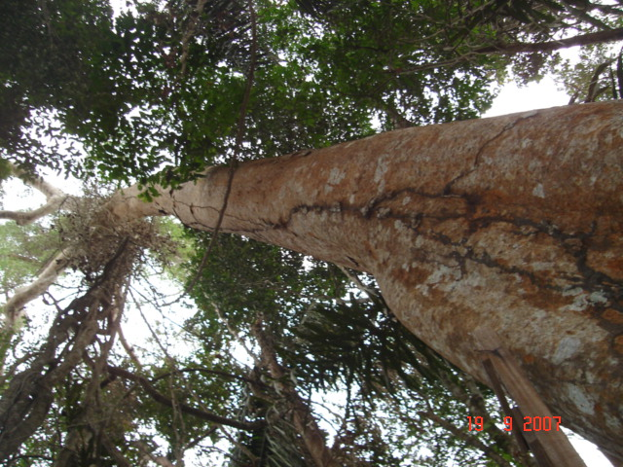
Introducción
Planteamiento
Objetivos
Metodología y Métodos
Resultados
Conclusiones y Recomendaciones
Conclusiones
La implementación de la microempresa forestal permite beneficiar a 144 hogares distribuidos en las cuatro comunidades con un total de 775 habitantes.
Las especies con potencial de mercado de los bosques son Chanul, Copal y Sande. No se ha descartado la posibilidad de probar otras especies por parte de las empresas.
La estructura jurídica que mejor se adapta al proyecto es COOPERATIVA, al ser exonerada de impuestos, permitirá generar un mayor superávit.
Con la implementación del proyecto se respeta la normativa forestal y asegurar el aprovechamiento a largo plazo de la madera de los bosques Chachis.
El escenario 1 no genera rentabilidad ni beneficios, mientras que el escenario 2

Slide 26
Introducción
Planteamiento
Objetivos
Metodología y Métodos
Resultados
Conclusiones y Recomendaciones
Recomendaciones
El Estado (MAE - Servicios de Apoyo internacionales) deberían capacitar a las comunidades sobre el valor de sus bosques y la explotación responsable.
Buscar apoyo nacional o internacional para que el proyecto sea viable y factible.
Buscar mercados para las madera que actualmente no tienen demanda.
El escenario 2 con proyecto podría incrementarse la cantidad de extracción de madera ya que existe oferta desde el bosque, lo que permitiría mejorar sus ganancias

Slide 27
MUCHAS GRACIAS

